Slide 1
Desain web – pertemuan 9
CSS (part 2)

Slide 2
<div> dan <span>
<DIV> dan <SPAN> digunakan untuk mengelompokkan beberapa element HTML menjadi satu.
<span> digunakan untuk mendefinisikan inline element
<div> digunakan untuk block element
<div> dan <span> bisa diibaratkan sebagai sebuah kotak yang di dalamnya bisa menampung beberapa element HTML sekaligus

Slide 3
Inline element & Block Element
Inline element adalah element yang tampilannya di layar tidak membutuhkan baris terpisah
Contoh <b>, <i>, <u>.<span>
block element adalah elemen yang tampilannya di layar membutuhkan baris tersendiri
Contoh <p>, <h1>, <h2>,<div>

Slide 4
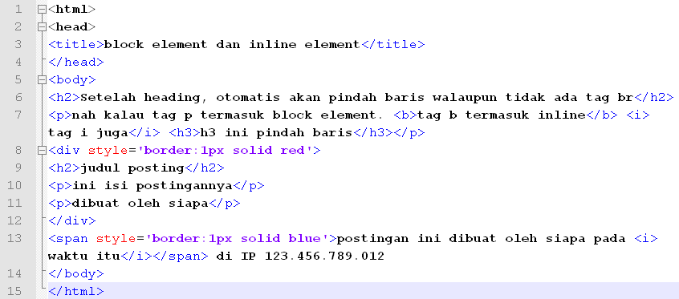
Contoh penggunaan <div> dan <span>

Slide 5
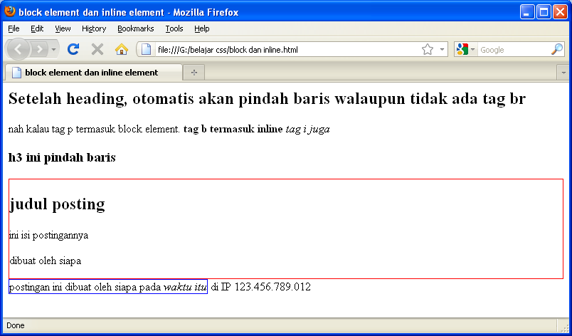
Hasilnya

Slide 6
CSS Background Properties (1)
CSS background properties digunakan untuk mengatur tampilan background pada sebuah elemen.
Misalnya menentukan warna background, membuat background berupa gambar, dan menentukan posisi background.
Property | Description | Values
background | Property yang digunakan untuk menyeting semua background property dalam sebuah deklarasi saja. | background-color background-image background-repeat background-attachment background-position

Slide 7
CSS Background Properties (2)
Property | Description | Values
background-attachment | Menentukan apakah background gambar posisinya fixed(tetap) atau bergerak mengikuti scroll | scroll fixed
background-color | Menentukan warna background | color-rgb color-hex color-name transparent
background-image | menentukan gambar sebagai background | url(‘namafilegambar’) none
background-repeat | Menentukan bagaimana background gambar akan ditampilkan secara berulang | repeat repeat-x repeat-y no-repeat

Slide 8
CSS Background Properties (3)
Property | Description | Values
background-position | Menentukan posisi background yang berupa gambar | top left top center top right center left center center center right bottom left bottom center bottom right x-% y-% x-pos y-pos

Slide 9
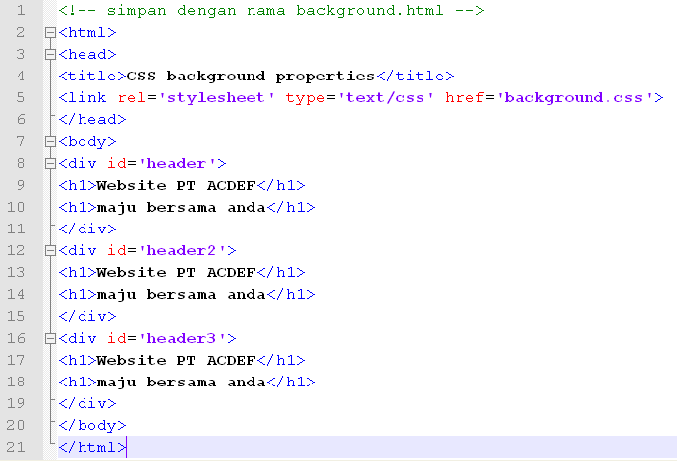
Contoh penggunaan CSS Background (background.html)

Slide 10
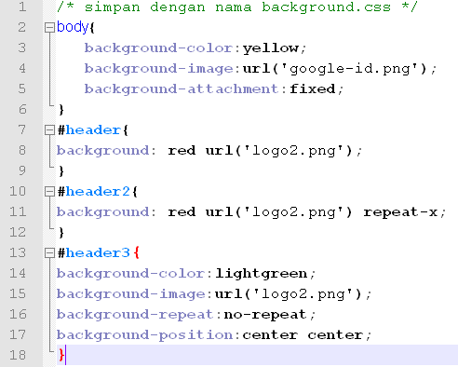
Contoh Penggunaan CSS Background (background.css)

Slide 11
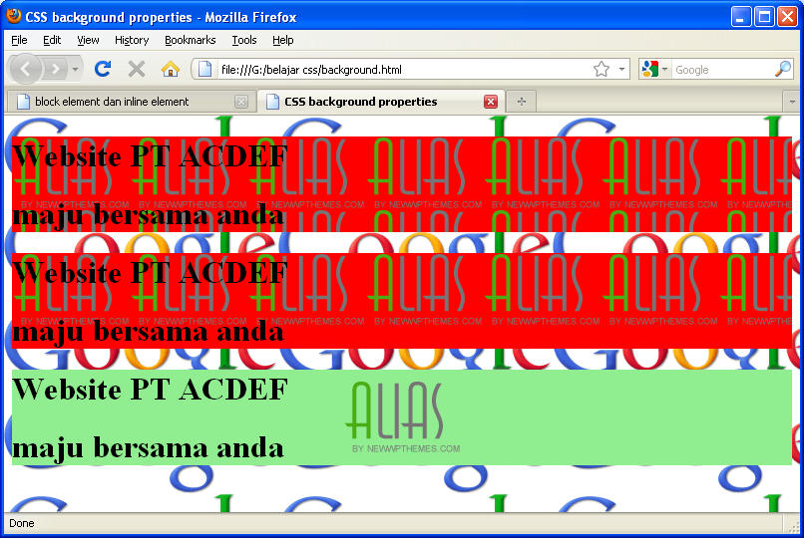
Hasil (background.html)

Slide 12
CSS Text Properties (1)
CSS Text properties digunakan untuk mengatur tampilan text, misalnya menentukan warna text, perataan text dan dekorasi text.
Property | Description | Values
color | Menentukan warna text | color-hex color-name
letter-spacing | Menentukan jarak spasi antar huruf | normal length unit (px,cm,em)
text-align | Perataan text dalam sebuah element | left right center justify

Slide 13
CSS Text Properties (2)
Property | Description | Values
text-decoration | Menambahkan dekorasi ke dalam text | none underline overline line-through blink
text-indent | Memberikan indent pada baris pertama | Length unit (px,cm,em) %
text-transform | Menentukan bentuk huruf | none capitalize uppercase lowercase
word-spacing | Menentukan jarak spasi antar kata | normal length unit (px,cm,em)

Slide 14
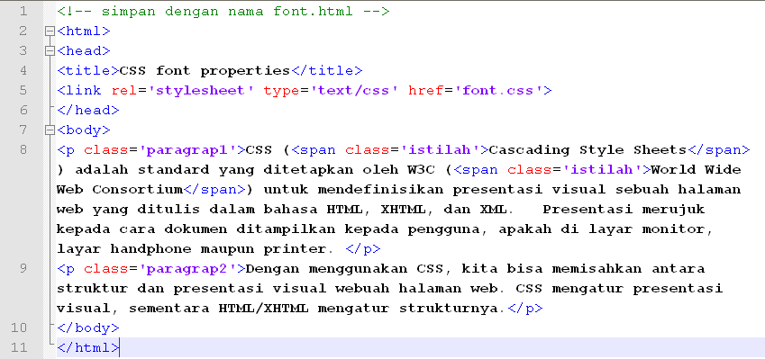
Contoh Penggunaan CSS Text (font.html)

Slide 15
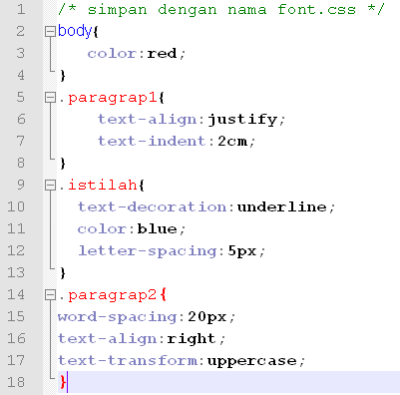
Contoh Penggunaan CSS Text (font.css)

Slide 16
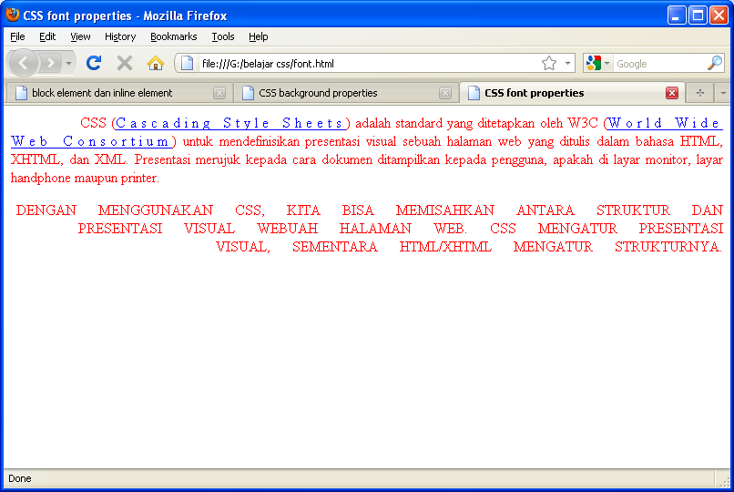
Hasil font.html

Slide 17
CSS Font Properties (1)
CSS font properties digunakan untuk mengatur tampilan huruf.
Misalnya menentukan jenis huruf, ukuran huruf, ketebalan dan style huruf.
Property | Description | Values
Font | Sebuah property singkat untuk menyeting semua properti untuk font dalam sebuah deklarasi | font-style font-variant font-weight font-size/line-height font-family caption icon menu message-box small-caption status-bar

Slide 18
CSS Font Properties (2)
Property | Description | Values
font-family | Menentukan jenis huruf | family-name generic-family
font-size | Menentukan ukuran huruf | xx-small x-small small medium large x-large xx-large smaller larger length %
font-style | Menentukan style huruf | normal italic oblique

Slide 19
CSS Font Properties (3)
Property | Description | Values
font-weight | Menentukan ketebalan huruf | normal bold bolder lighter

Slide 20
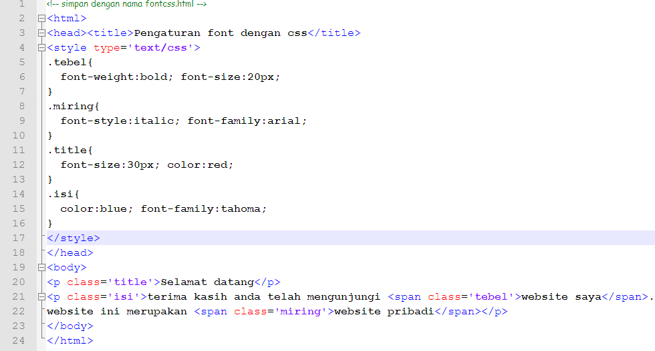
Contoh Penggunaan CSS Font (fontcss.html)

Slide 21
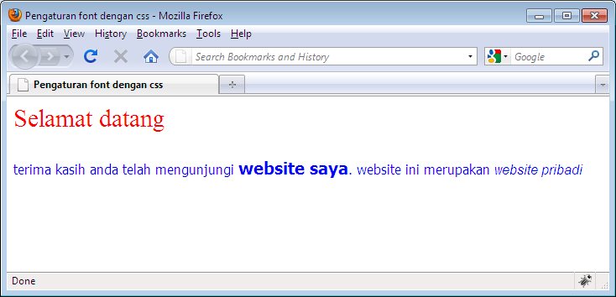
Hasil fontcss.html

Slide 22
CSS List Properties (1)
CSS list properties digunakan mengatur jenis list, memberi gambar sebagai pengganti bullet, dll.
Property | Description | Values
list-style | Digunakan untuk menentukan semua list properties sekaligus. | list-style-type list-style-position list-style-image
list-style-image | Menetapkan image sebagai penanda list | none url (‘namafilegambar’)

Slide 23
CSS List Properties (2)
Property | Description | Values
list-style-position | Menentukan tempat penanda list item | inside outside
list-style-type | Menentukan tipe penanda list item | none disc circle square decimal decimal-leading-zero lower-roman upper-roman lower-alpha upper-alpha lower-greek lower-latin upper-latin

Slide 24
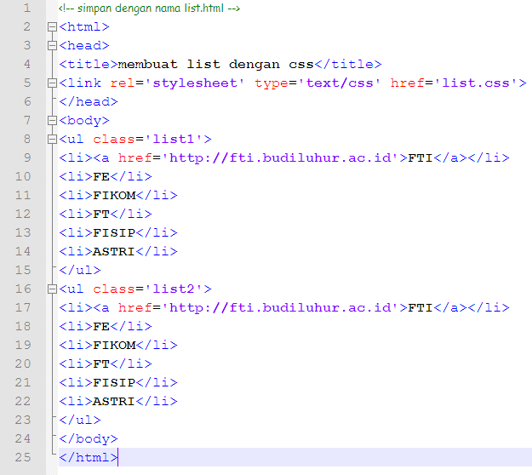
Contoh CSS List (list.html)

Slide 25
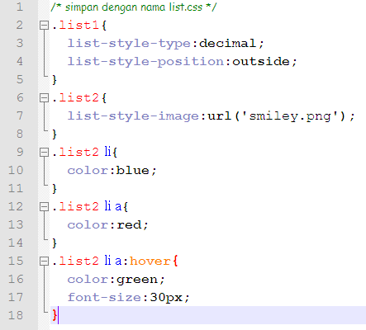
Contoh CSS List (list.css)

Slide 26
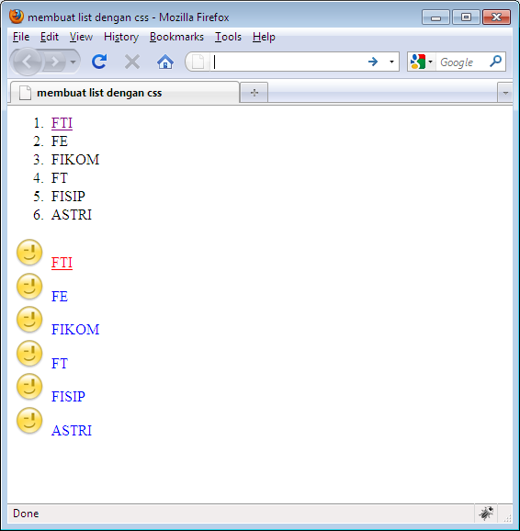
Hasil list.html

